Slide 1
Työsuojeluohje
PORATALTTAKONE
Copyright Urho Moilanen, 2014
Tämä teos on lisensoitu
Creative Commons Nimeä -JaaSamoin
4.0 Kansainvälinen –käyttöluvalla.
Kuvat: Urho Moilanen 2014, All rights
reserved ^{1 (dia 10)}

Slide 2
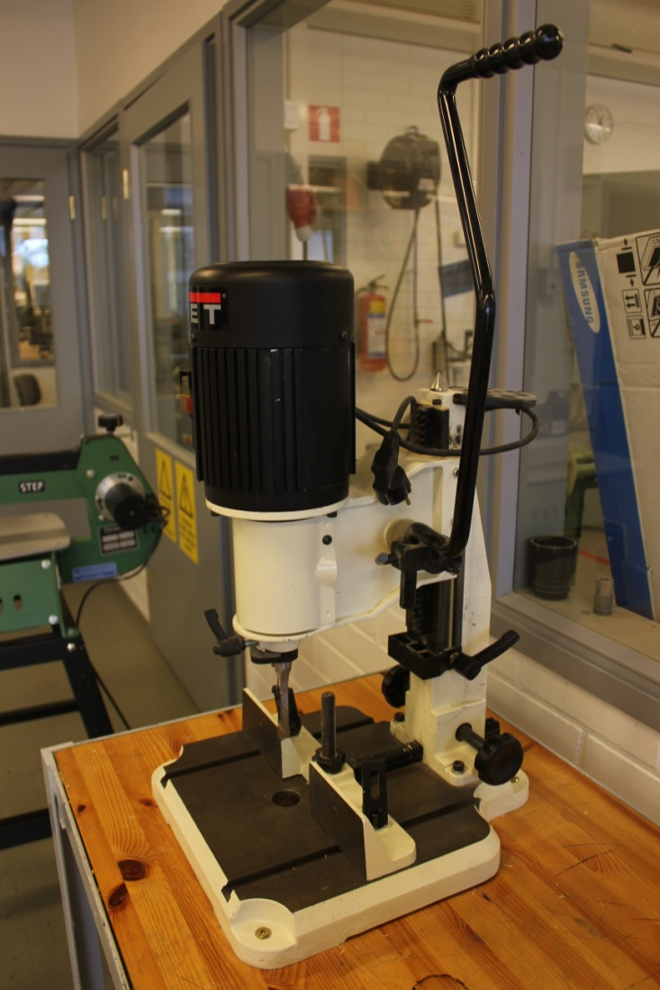
Poratalttakone
Terän syöttövipu
Moottori
Syvyyssyötön rajoitin
Pöytä
Poratalttaterä
Ohjari

Slide 3
Toimet ennen porausta:
Tee tarpeelliset mittaukset ja piirrokset jo perustyöpaikallasi.
Valitse oikea terä, tarkasta terän kunto.
Terän vaihdon tekee tarvittaessa opettaja.
Säädä koneessa oleva syvyysrajoitin oikealle kohdalle.
Säädä poraustuki oikealle kohdalle.
Suojaa silmäsi ja tarvittaessa hiukesi.

Slide 4
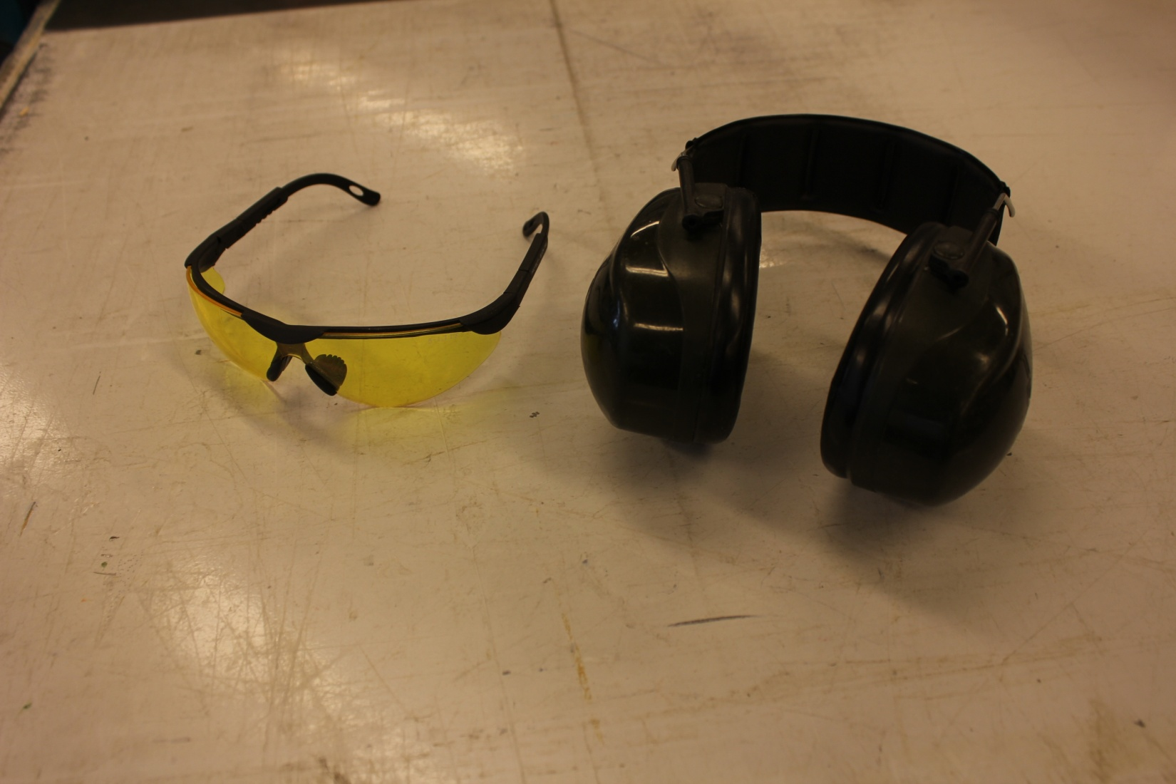
Henkilökohtaiset suojaimet
Suojalasit
Kuulosuojaimet

Slide 5
Poraus:
Koneen saa käynnistää vain konella työskentelijä.
Syötä terää tasaisesti.
Pysäytä kone, jos työkappale tarttuu kiinni terään.

Slide 6
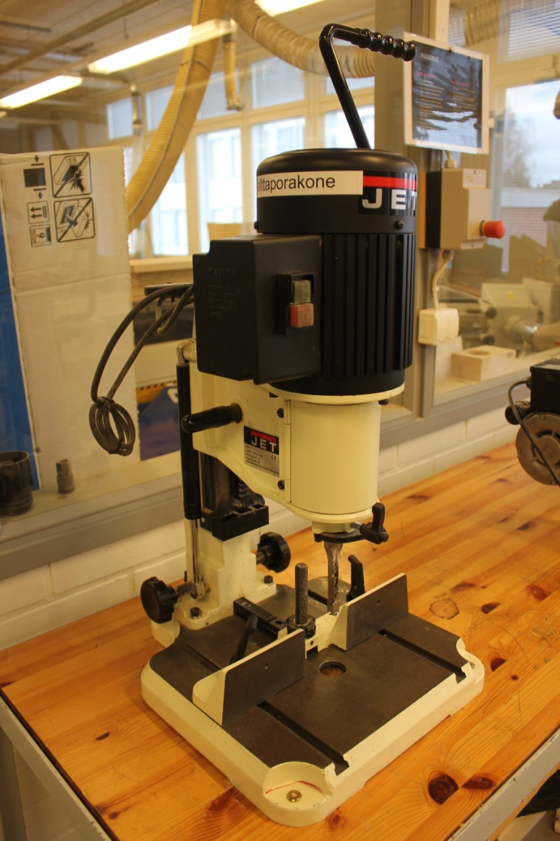
Poratalttakoneen käyttöliittymä:
Hätä-seis
On/Off-kytkin
Poratalttaterä

Slide 7
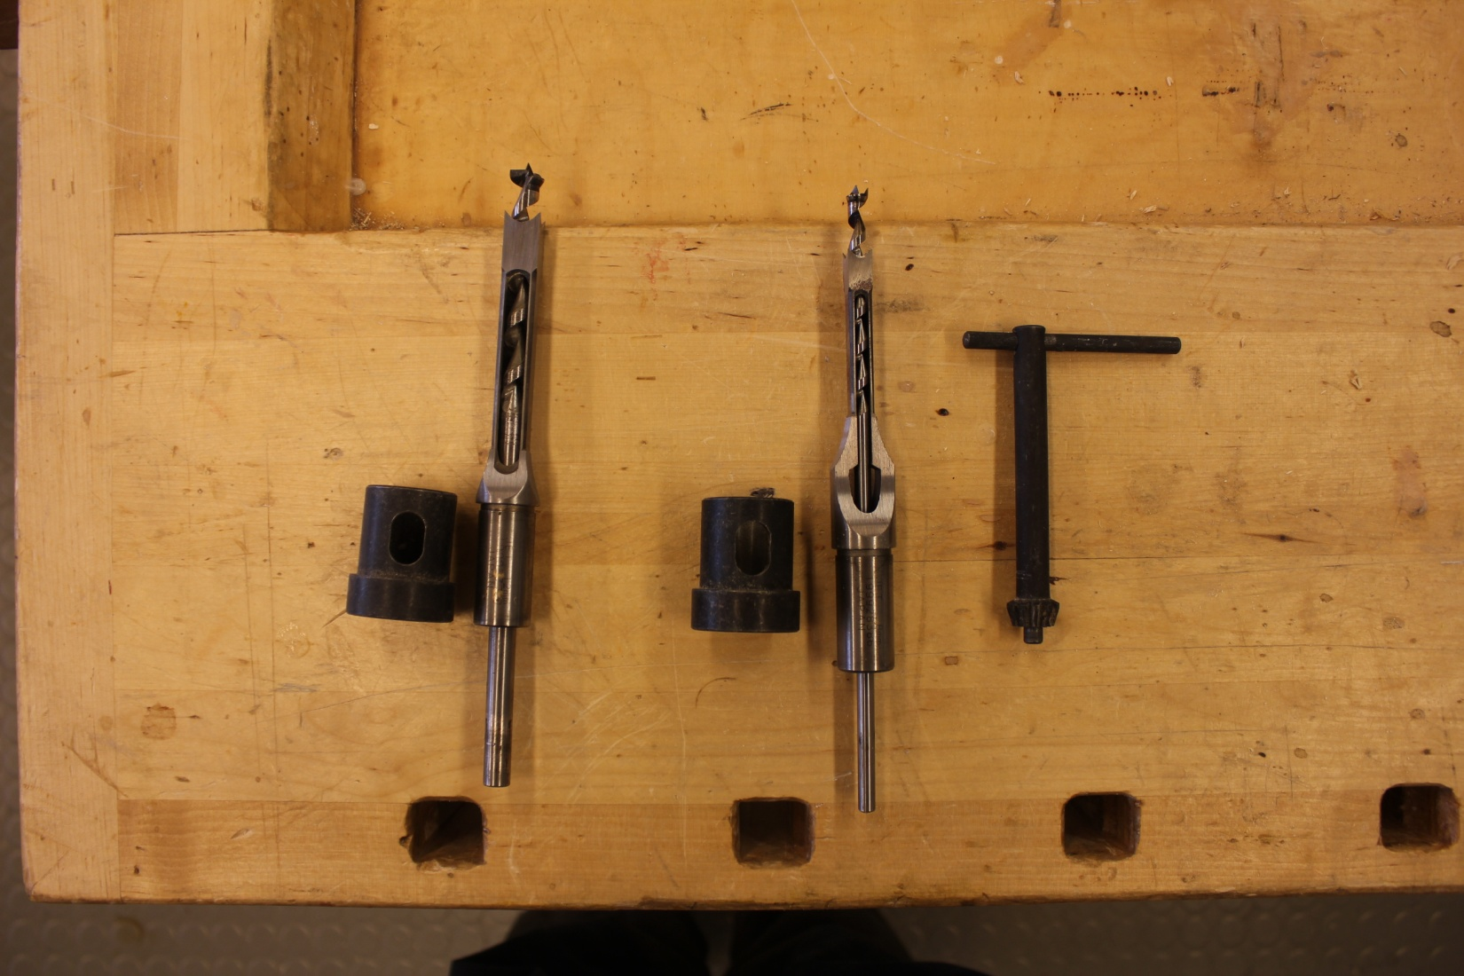
Erilaisia teriä + työkaluja

Slide 8
Toimet porauksen jälkeen:
Pysäytä kone. Älä irroita terää.
Puhdista kone. Käytä puhdistukseen puruimurin pölynimurisuulaketta.

Slide 9
Lähteet:
Inki, J., Lindfors, E. & Sohlo, J. (toim.). Käsityön
työturvallisuusopas. Opetushallitus Oppaat ja Käsikirjat 2011: 15.
Tampere: Juvenes Print – Suomen Yliopistopaino Oy, 2012.

Slide 10
PORATALTTAKONE–työsuojeluohje on koostettu
kevätlukukaudella 2014 tieto- ja viestintätekniikan
opetuskäytön kehittämishankkeessa Jokirannan verkot –
verkko-oppimisen lisääminen yläkoululla. Jokirannan
koulun hankkeen ovat rahoittaneet Opetushallitus ja
Ylivieskan kaupunki.
¹ Voit vapaasti jakaa ja käyttää tätä teosta, kunhan vaihdat valokuvien
tilalle omat kuvat, mainitset tämän teoksen lähteenä ja julkaiset
teoksesi samalla lisenssillä.
Kun tuot tilalle kuvia oppilaillesi tutuista koneista ja laitteista, saat
kuvaa klikkaamalla näkyviin toiminnon Muuta kuva. Tällöin voit
hyödyntää alkuperäisiä nuolia siirtämällä niitä omien kuvien
kannalta sopiviin kohtiin.

